Slide 1
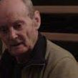
Dr Vígh Béla Jógi orvos-biológus professzor élete és munkássága
SE 2018
Előadó: Földiné Irtl Melinda
TanKapujaBuddhistaFőiskola
ELTE PPK Nev.Tud. Pedagógiatörténet doktorandusz

Slide 2
Dr Vígh Béla
1932. szeptember 6. – 2016. július 30.
A Semmelweis Egyetem Anatómiai, Szövet- és Fejlődéstani Intézetének professor emeritusa
Orvos-biológus kutató, oktató (több mint 100 szakcikk, egyéb szakmai publikációk)
Író (számos anatómia, élettan, jóga, úti beszámoló témájú könyvek)
Képzőművész (festmények, illusztrációk, installációk, vegyes ábrázoló technikák)
Zeneművészet (zongora)
Jóga kutató, gyakorló és oktató

Slide 4
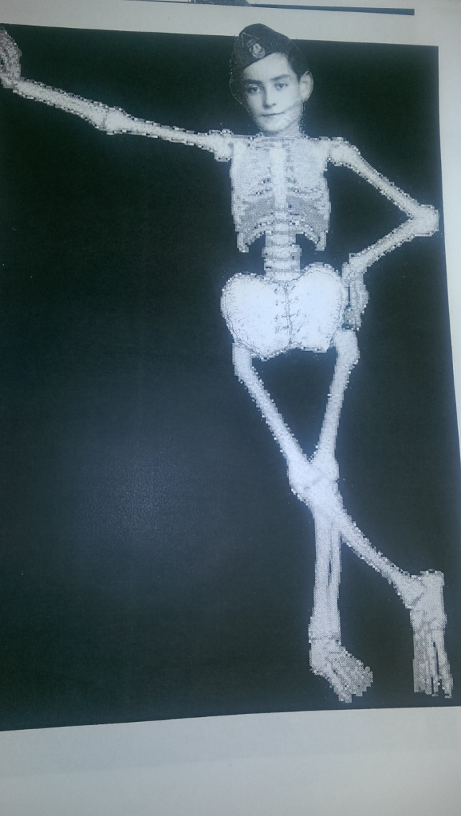
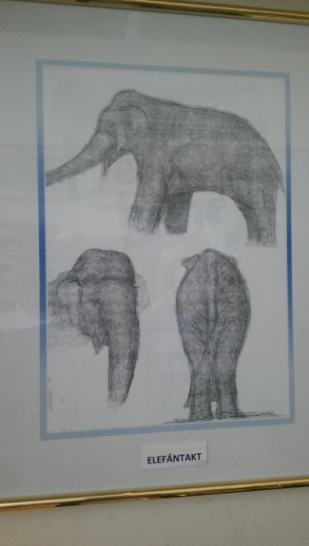
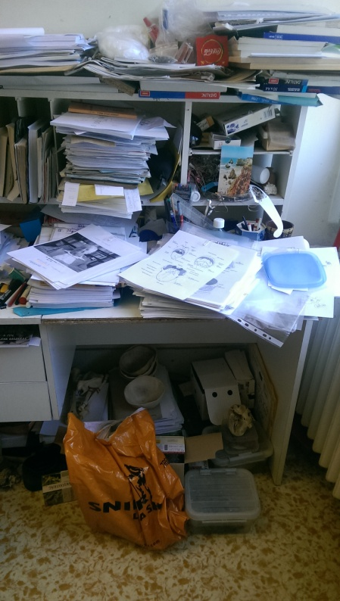
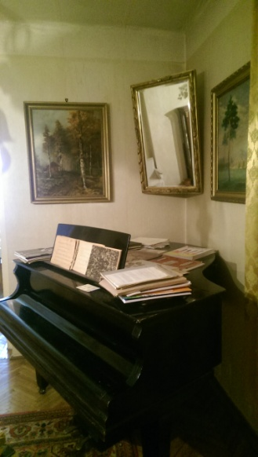
A polihisztor jógi…

Slide 5
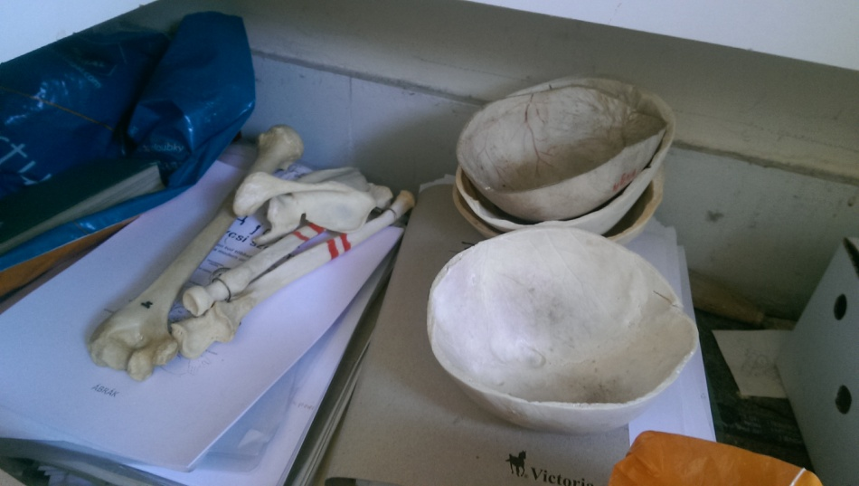
Dr Szél Ágoston megemlékezése nyomán
…a tobozmirigy specialistája (corpus pineale) volt, idevágó közleményeinek száma lenyűgözően magas. A látószerv, a tobozmirigy és a vegetatív idegrendszer kapcsolata Vígh Béla kedvenc területe volt, amelynek alapján a világhírre is joggal tarthat számot. „Barátai közül nagyon sokan voltunk jelen nagydoktori védésének sorsdöntő perceiben, amikor egy zseblámpa és egy emberi koponyacsont segítségével bizonyította a Magyar Tudományos Akadémia előtt, hogy a fény igenis keresztül tud hatolni a csonton, így befolyásolva a tobozmirigy fényérzékeny sejtjeinek működését...”

Slide 6
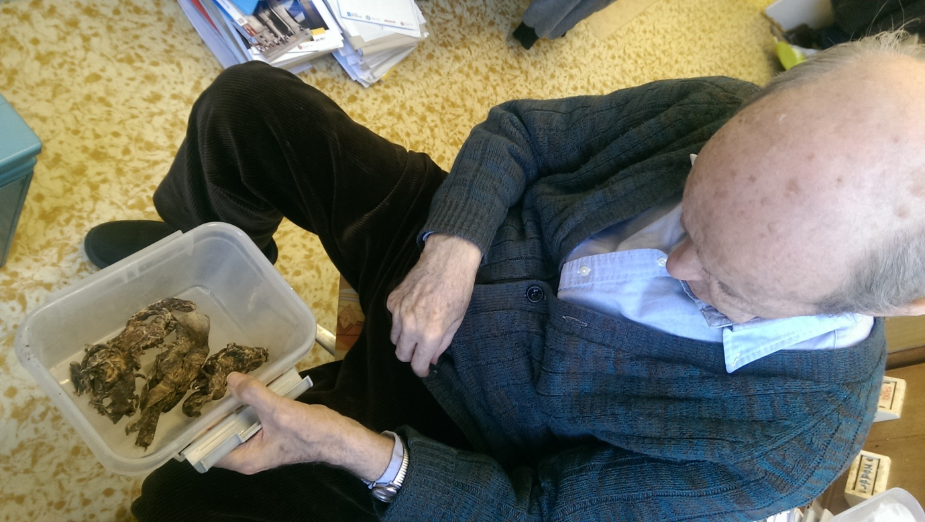
Anatómia...

Slide 7
JÓGA Kutatás és Szádhana

Slide 8
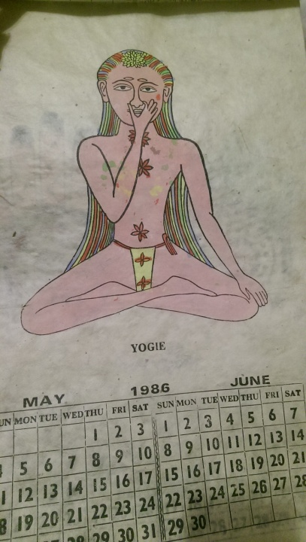
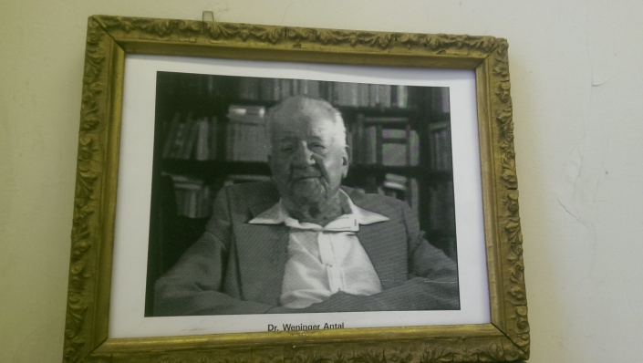
Inspirációk
Családi hatások (elsősorban
édesapja és édesanyja kapcsán
képző- és zeneművészet, spiritizmus, antropozófia, jóga, Coué, Jesudian stb.)
Dr Weninger Antal
Baktay Ervin
Indiai utazások
Szakirodalmak
Közvetlen kapcsolat számos jógaiskolával

Slide 9
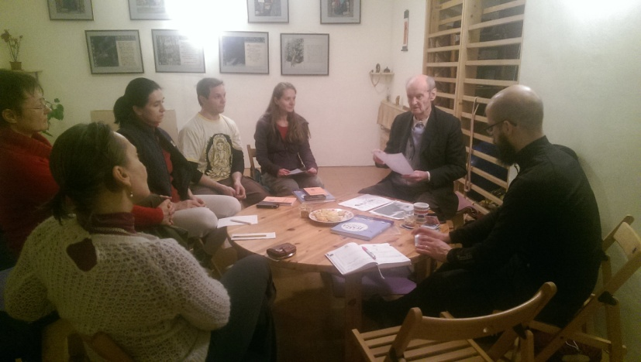
Személyes Szádhana
Ászana
Pránájáma
Tisztító gyakorlatok
Meditáció
Jógikus/Biológiai ritmus
Rádzsa Jóga, Karma Jóga

Slide 10
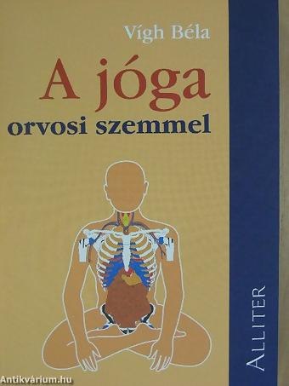
SOTE Jóga és orvostudomány című kurzus
1999-től speciál kollégiumként
2006-tól kredit tárgyként elfogadott
Tematika:
PRÁNÁJÁMA
HATHA JÓGA
JÓGA-ÉTKEZÉSI SZABÁLYOK
SATKARMÁK
KUNDALINI
FEJ-ÉRZŐKÖR
TANTRIKUS JÓGA
VERBÁLIS MANTRA JÓGA
ViZUÁLIS JANTRA JÓGA
RÁDZSA JÓGA
FOLYAMATOS MEDITÁCIÓ

Slide 11
Speciális megközelítés
„Egészséges szkepticizmus”
Self-study (önkísérletezési módszer)
Saját terminus technicusok kialakítása
Sajátos interpretáció
Sajátos humorérzék
Egyéni illusztráció

Slide 12
„A Jóga nem alternatív, hanem komplementer medicina”
Primum nil nocere
Kiegészítő szerep (interoceptív ismeretek)
Prevenció
Nem a normális szervműködés, hanem az egészségtelen magatartás módosításának a lehetősége
A kóros öningerlési mechanizmus helyett egyensúlyi állapot („semleges közérzet”)

Slide 13
Ászana, pránájáma, satkarmák, kundaliní jóga, mantra jóga, jantra jóga, rádzsa jóga…
Elsősorban interoceptív tapasztalások összessége
- Propriocepció - saját mozgás érzékelés,
- vazoszenzoros tapasztalás – érmozgás érzet
- viscerocepció (zsigeri, szervérzet)
Mindezekből: közérzet, érzetlokalizációs térkép

Slide 14
Ászana gyakorlás intelmei…
Sajátmozgásérzet tudatosítás
Csukott szemmel
Addig gyakorlandó, ameddig el nem lazulnak benne a feszültségek
Az időtartamot nem az idő, hanem a megismert érzet szabja
Nem mozdulatlanul, hanem a nyugalmi helyzet körüli finom mozgással
40 év felett fordított helyzet nem ajánlott
Napi minimum gyakorlás „protokoll” kialakítása

Slide 15
Pránájáma – légzési szervérzet változás
Vegetatív működésekkel való közvetlen kapcsolat (nyugtató, élénkítő hatások)
Vitálkapacitás növekedés
A vér oxigenizálása (hasznos lehet pl. fájdalomcsillapításban, szülésnél)
Érzelmi változások – légzés változás jelensége

Slide 16
Sat-karma pro-kontra
Megfontolandó szempontok: éghajlati viszonyok, táplálkozás, vízfelvétel, higiénés viszonyok stb.
Erős kritika:
Szútra néti – csillószőrös hengerhám
Gyomor-, bél tisztítás (dhauti, baszti)
Trátaka – ciliaris izom, lencse beállítási zavarok

Slide 17
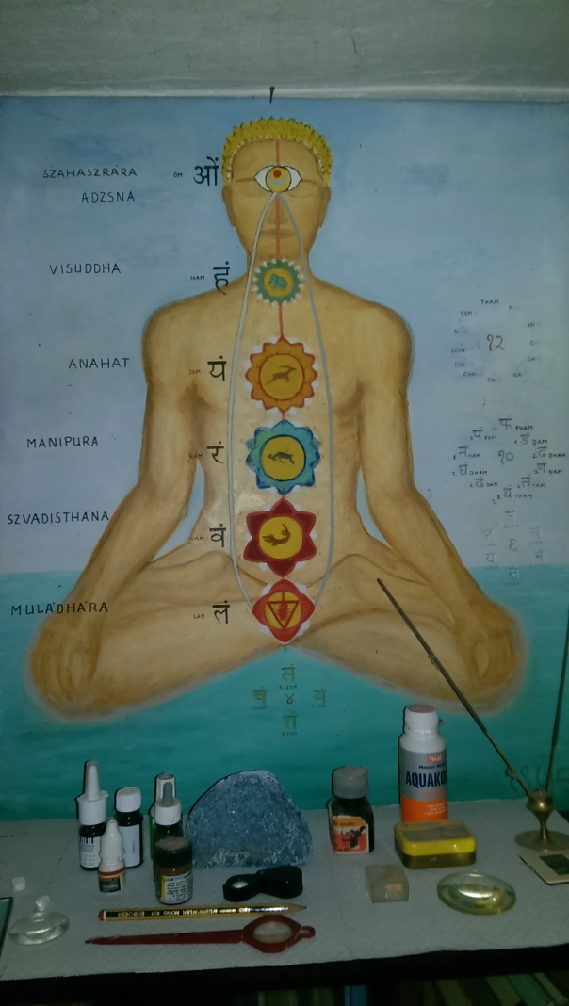
Csakrák – „szerv érzőkörök”
Szerv érzeteket vezető és befolyásoló idegek:
Agyi erek, idegek, váguszideg
Nyaki szimpatikus dúcok
Mellkasi, ágyéki szimpatikus idegek
Gerincvelő
Napfonat
Keresztcsonti paraszimpatikus ideg
Felső, alsó bélfodri dúc

Slide 18
Tantrikus Jóga
A zsigeri érzeteket szervrendszer-érzetekre bontja, a kialakított szervérzettérképen tudatosan tájékozódva a Kundaliní energia felszállását ösztönzi
Szexuális periódusok
A nemiszervekből felszálló tonizáló hatás a többi szervrendszer működését is javítja

Slide 19
Folyamatos Meditáció
Függetlenség a benyomásokat, gondolatokat és cselekvést kísérő szervérzetektől…
Ehhez segít:
Pszichés önfelszabadítás, akarati reflex ésszerűsítése (kortikalizálása)
Megismerni, hogy mi kényszeríti az idegrendszerünket arra, hogy valamilyen gondolatsort vagy mozgást kezdeményezzen
Megteremteni a kiegyensúlyozott idegműködés alapfeltételeit (alvás, táplálkozás, önvizsgálat)

Slide 20
Tisztelettel, hálával, békességgel, szeretettel…
Vígh Béla Emlékcsatorna:
https://www.youtube.com/watch?v=0EmZIk4WkPM

